Slide 1
UFC
(유니티 심화 스터디)
발표자 임소희 / 2016.10.06

Slide 2
Contents
01/ 이혜진
02/ 임소희
03/ 박소연
04/ 이혜인
05/ 신수산

Slide 3
01
이혜진 프로젝트 수정
<이번 과제 요약>
버튼 UI 어셋을 다운받아
User interface를 보기 좋게 조정
2. SendMessage를 통해
캐릭터의 움직임과 UI버튼의 움직임을 연결

Slide 4
01
이혜진 프로젝트 수정
<게임의 룰!>
- 캐릭터는 떨어지는 공을 피해 꼭대기 목적지까지 별을 모으며 올라간다.
- 캐릭터가 몬스터와 충돌하면 LIFE가 감소하고,
몬스터를 KILL했을 시 점수가 오른다.

Slide 5
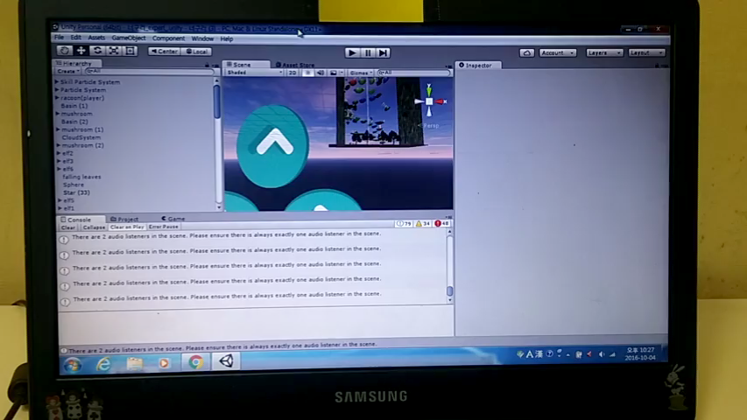
01
이혜진 프로젝트 수정

Slide 6
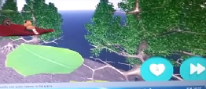
01
이혜진 프로젝트 수정
<작동 원리>
사용자가 User interface의 공격 버튼을 누르면,
캐릭터가 공격 중이라는 것을
캐릭터에 부착된 컴포넌트에 알려
몬스터가 사라지게 되는 구조
=> 따라서 버튼에 부착된 컴포넌트와, 캐릭터에 부착된 컴포넌트를 연결할 수 있는 무언가가 필요하다.
SendMessage

Slide 7
01
이혜진 프로젝트 수정
Send message 란?
서로 다른 컴포넌트를 연결해 줄 수 있는 호출 함수로,
sendMessage(“<함수명>”); 과 같은 형태로 부름
연결하고 싶은 상대 함수가 private 가 아닌 public 일 때만 연결됨
Public, private 의 차이
Public : 외부에서 그 변수, 메소드, 클래스를
자유자재로 사용하게 하는 예약어
2) Private : 외부에 해당 함수를 공개하지 않는 예약어

Slide 8
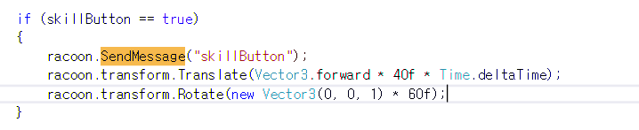
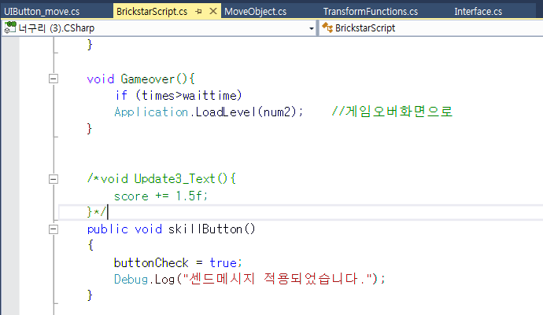
(두 코드는 각자 다른 오브젝트에 부착된 다른 코드)
ㄴ 버튼에 부착된 코드
ㄴ 캐릭터에 부착된 코드
Notes:
버튼에 등록된 코드 설명
input.GetMouseButtonDown(0) : 마우스 왼쪽 버튼이 눌린 상태
input.GetMouseButtonUp(0) : 마우스 왼쪽 버튼이 떼어진 상태
부울 변수 한 개를 지정해 마우스 버튼이 눌리면 true, 떼어지면 false가 되도록 설정.
Update() 안에서 계속 체크하며 부울 변수가 true일 경우 해당 함수를 실행하도록 함. (해당 함수: 캐릭터의 이동을 구현한 함수)

Slide 9
01
이혜진 프로젝트 수정
버튼에 등록된 코드 설명
- input.GetMouseButtonDown(0) :
마우스 왼쪽 버튼이 눌린 상태
input.GetMouseButtonUp(0) :
마우스 왼쪽 버튼이 떼어진 상태
부울 변수 한 개를 지정해 마우스 버튼이 눌리면 true,
떼어지면 false가 되도록 설정.
Update() 안에서 계속 체크하며 부울 변수가 true일 경우
해당 함수를 실행하도록 함.
(해당 함수: 캐릭터의 이동을 구현한 함수)

Slide 10
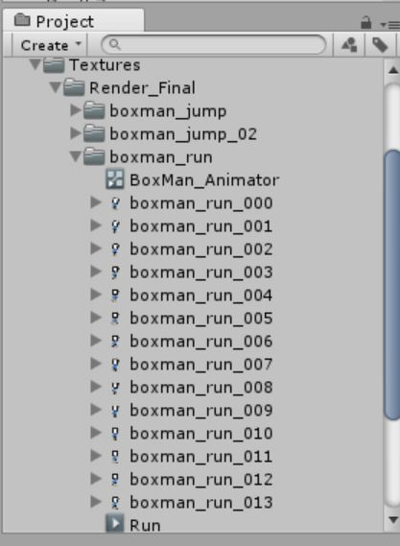
02
임소희 BOX RUNNER
플레이어 러닝맨 만들기
run, jump, double jump
(스크립트, 애니메이션)
동전 먹기
Death 구현
음향 구현
효과음 삽입
사운드 2개 재생 가능하게

Slide 11
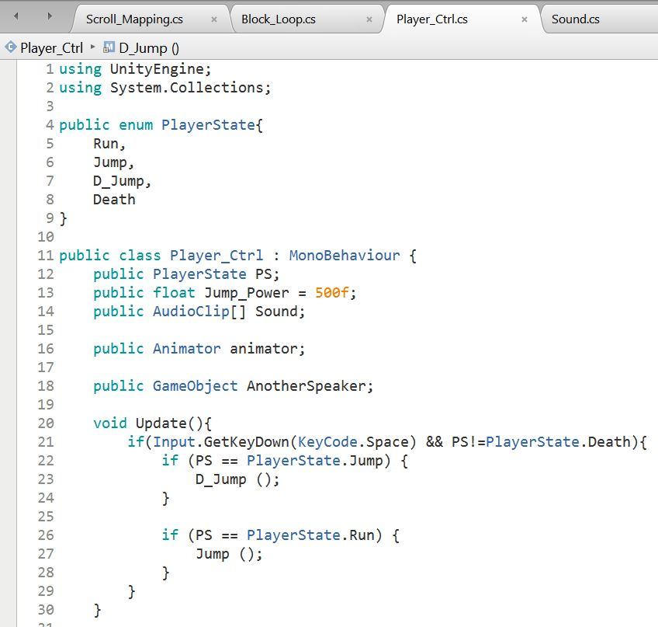
02
임소희 BOX RUNNER
플레이어 상태
(Run, Jump, D_Jump, Death)
Run : 디폴트 상태
점프 : Spacebar 누르기
더블점프 : 점프 상태에서 또 점프
Death : DeathZone에 부딪힐 경우

Slide 12
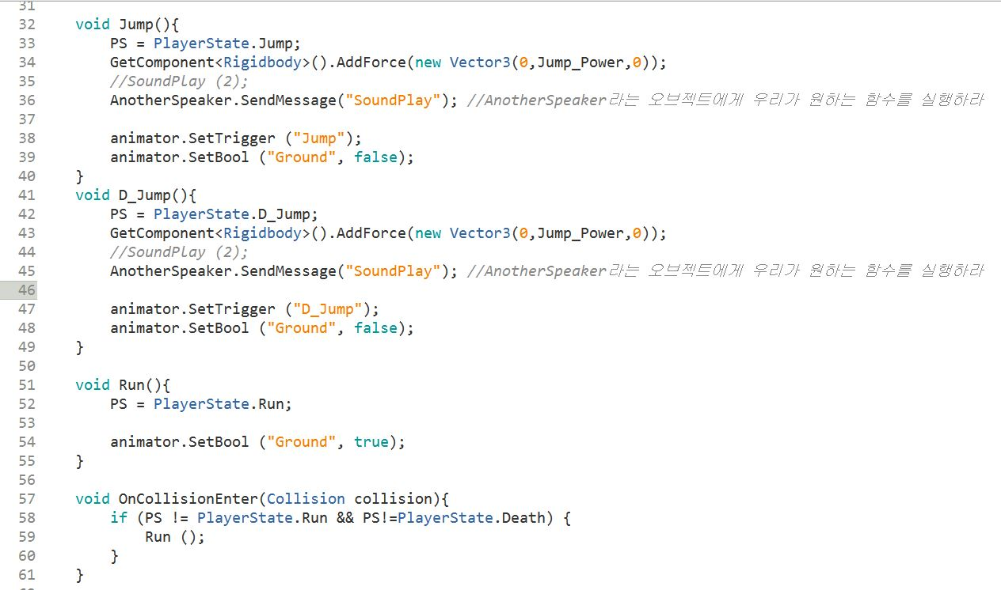
02
임소희 BOX RUNNER
힘 적용
AddForce 함수 사용
사운드 삽입 (단일 사운드)
유니티에서 AudioSource 컴포넌트 생성
스크립트에서 사운드 종류 받는 public 변수 생성
사운드 객체 생성 후 soundplay(n) 하면
한 번에 소리 하나만 받아 들일 수 있음

Slide 13
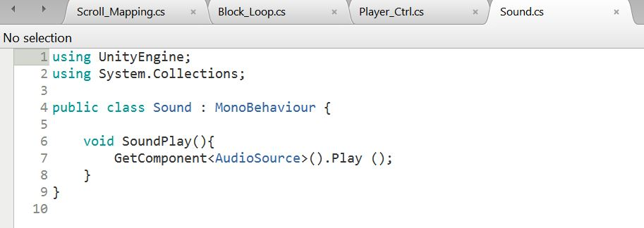
02
임소희 BOX RUNNER
사운드 삽입 (두가지 사운드) - 점프하면서 코인먹기
별도의 sound 스크립트를 생성
Boxman에 AudioSource 생성 후 Jump 소리 & sound 스크립트 넣어줌
→ 점프 시 소리
Player(boxman’s parent)의 Anotherspeaker 객체에는 boxman 오브젝트 넣어줌

Slide 14
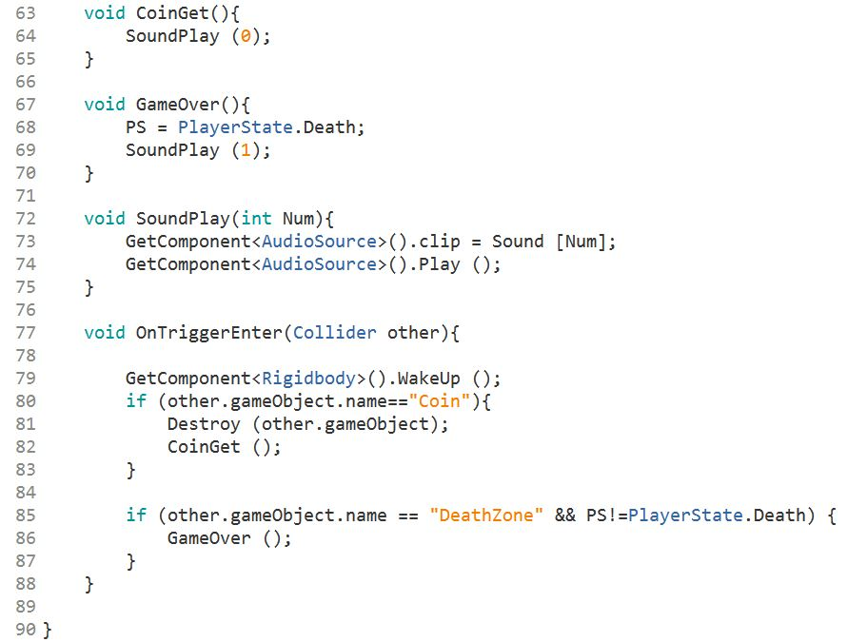
02
임소희 BOX RUNNER
부딪히는 오브젝트(충돌체)랑 충돌 시, 이벤트 발생

Slide 15
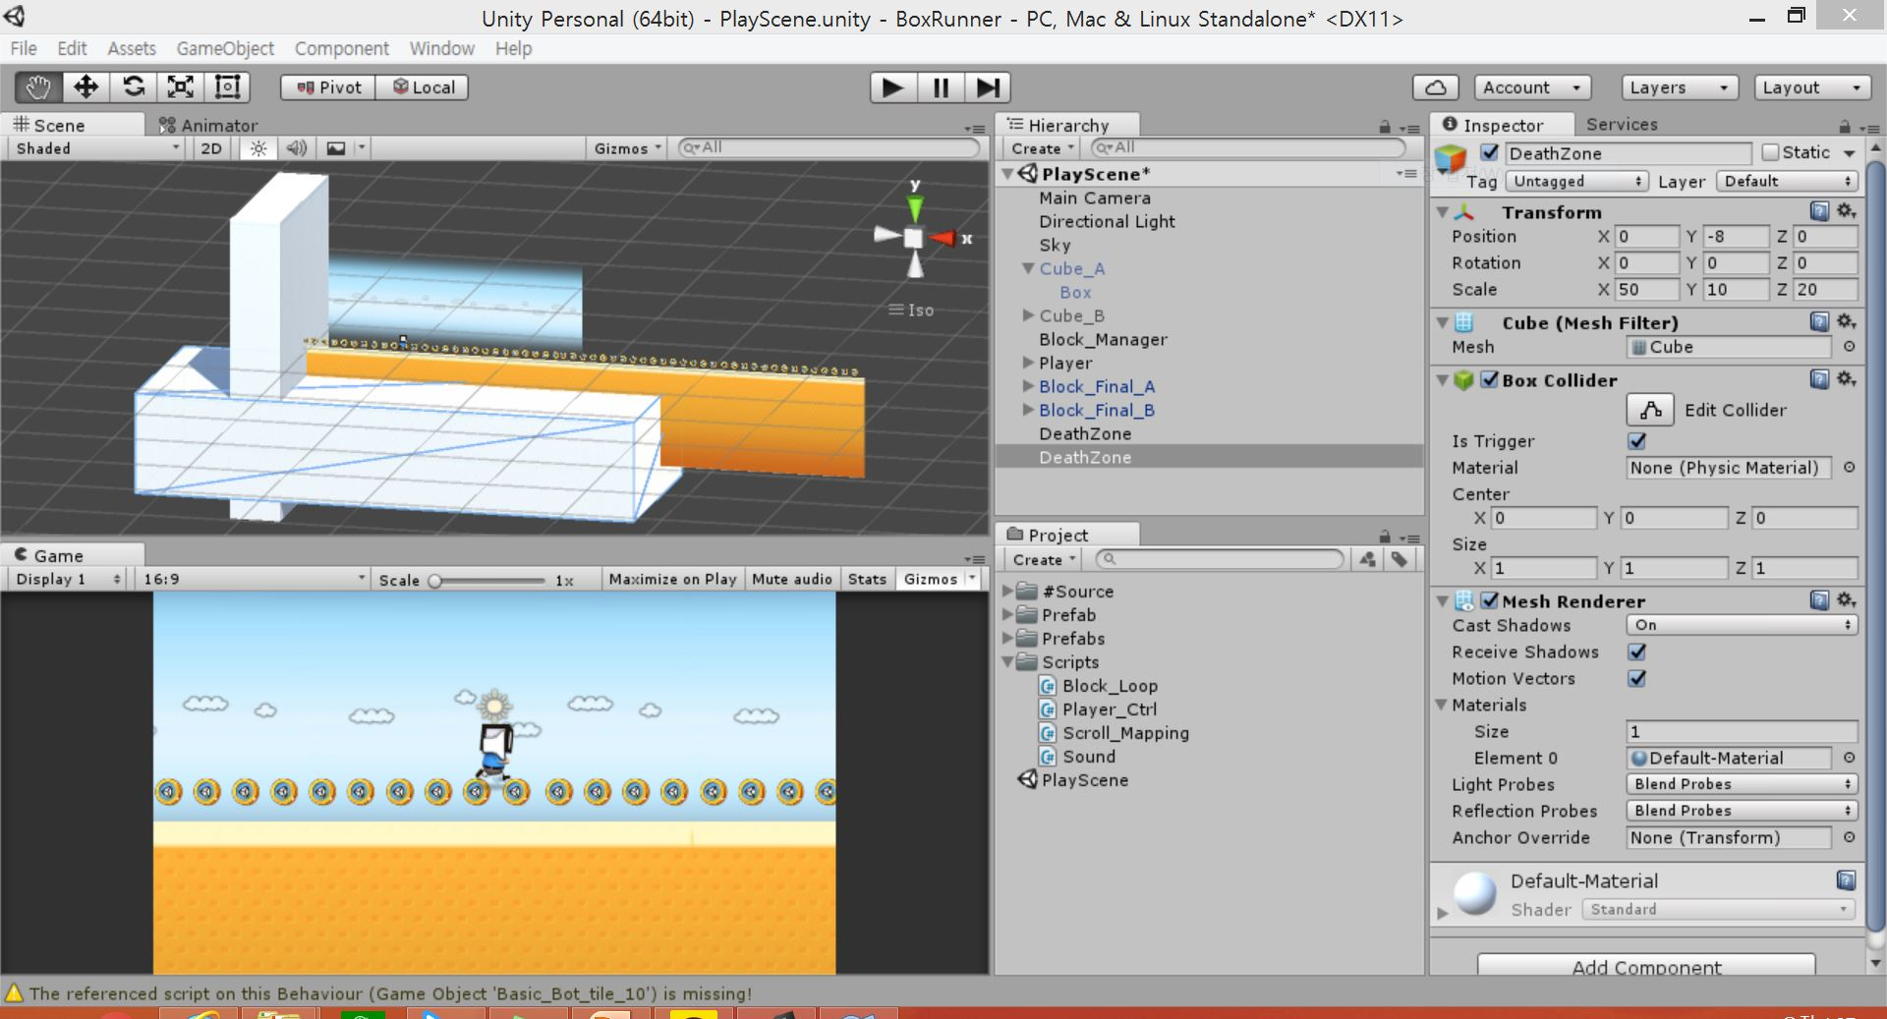
02
임소희 BOX RUNNER
DeathZone

Slide 16
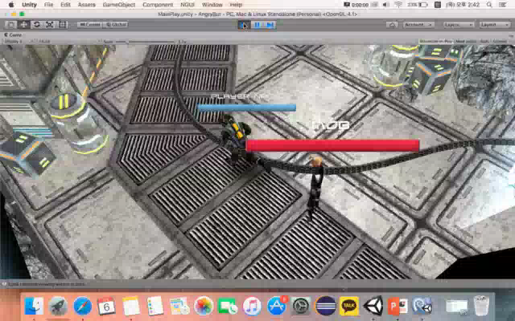

Slide 17
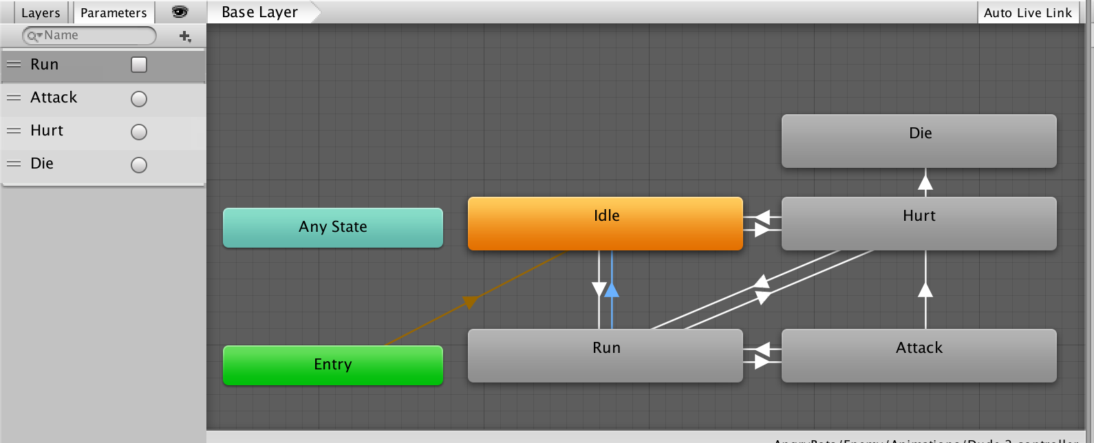
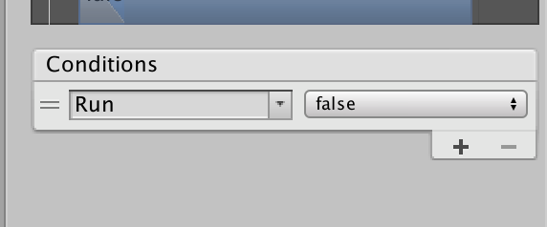
03
박소연 ANGRYBUT
Insight
Animator : 캐릭터의 애니메이션 구조도

Slide 18
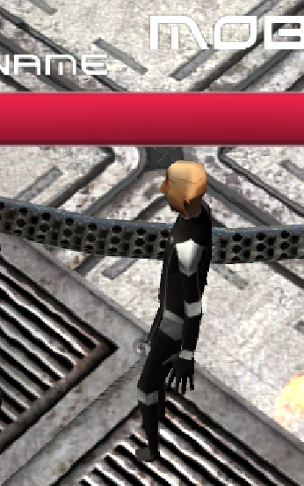
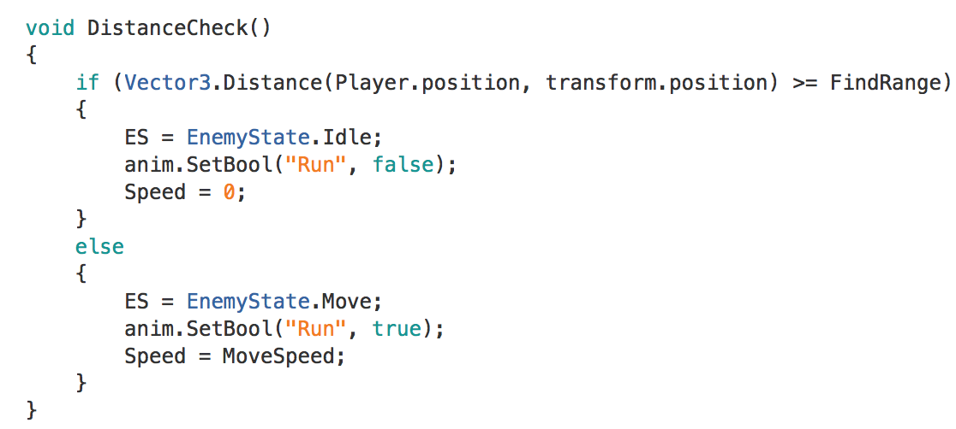
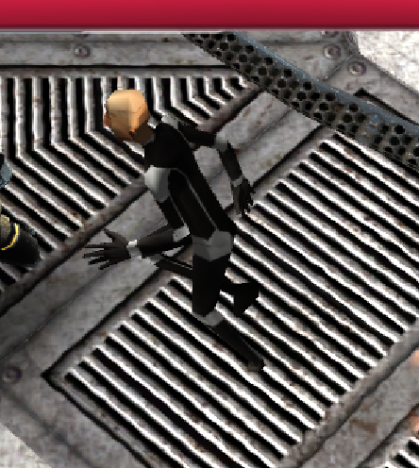
03
박소연 ANGRYBUT
Insight

Slide 19
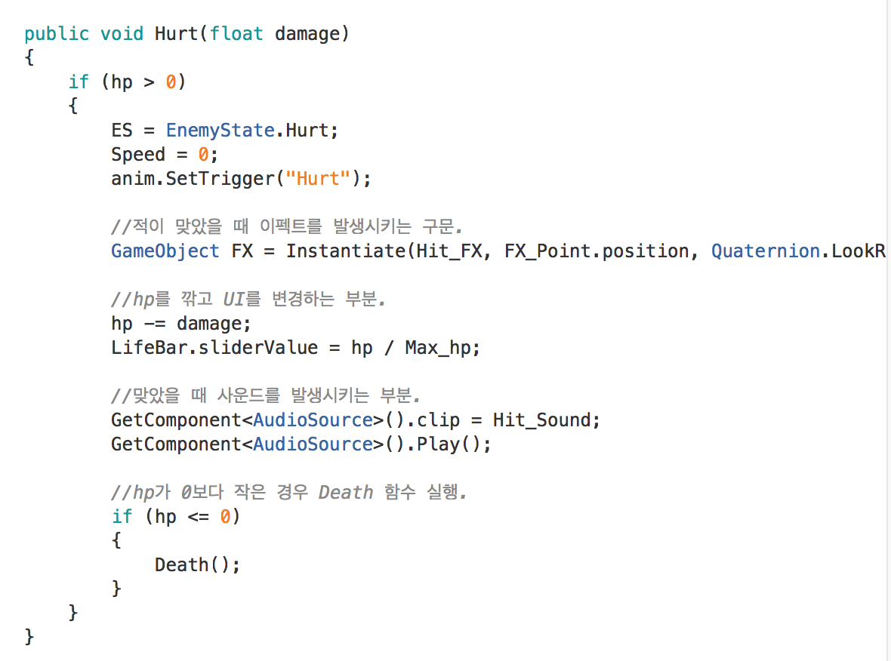
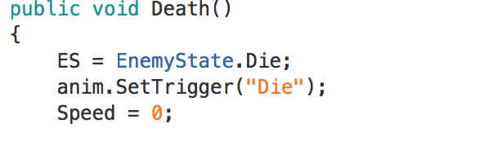

Slide 20
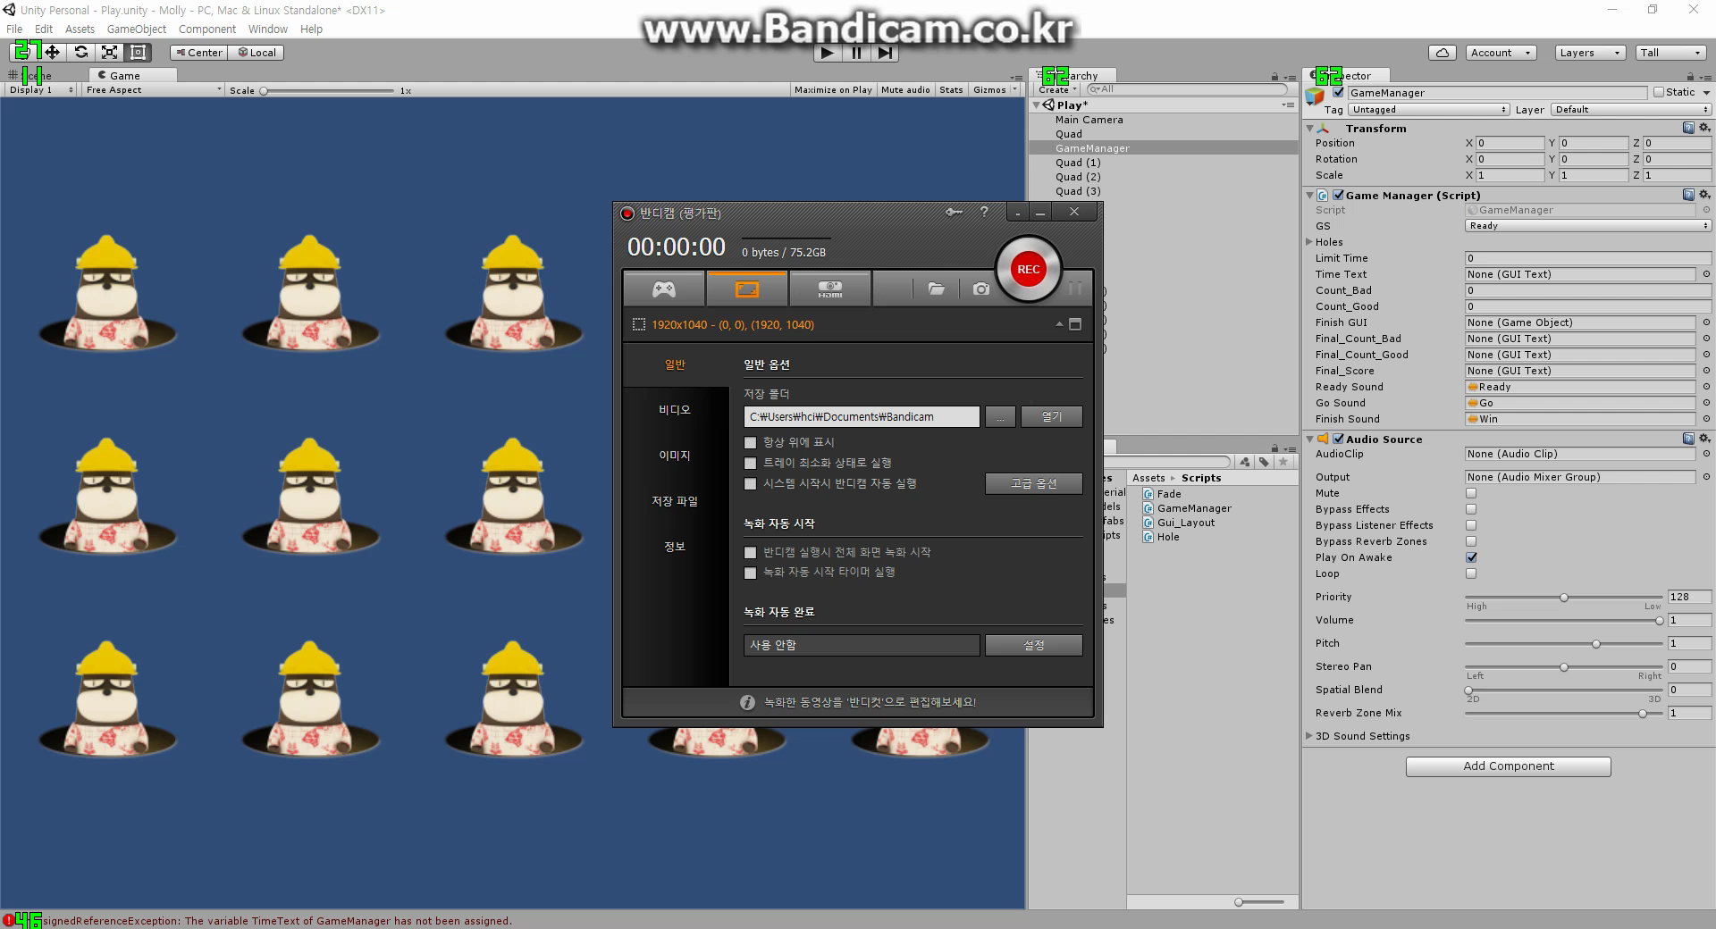
04
이혜인 두더지 잡기

Slide 21
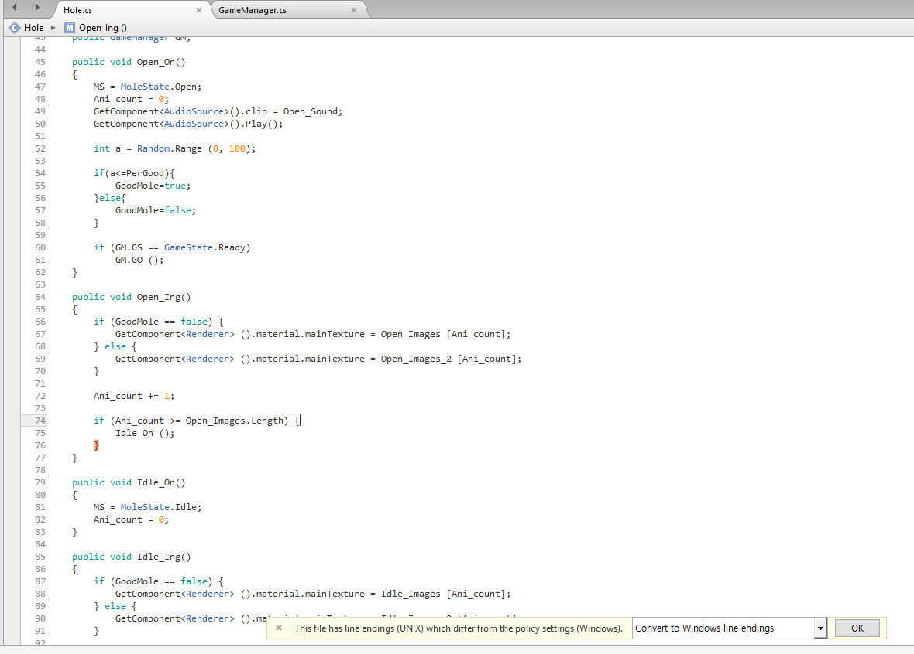

Slide 22
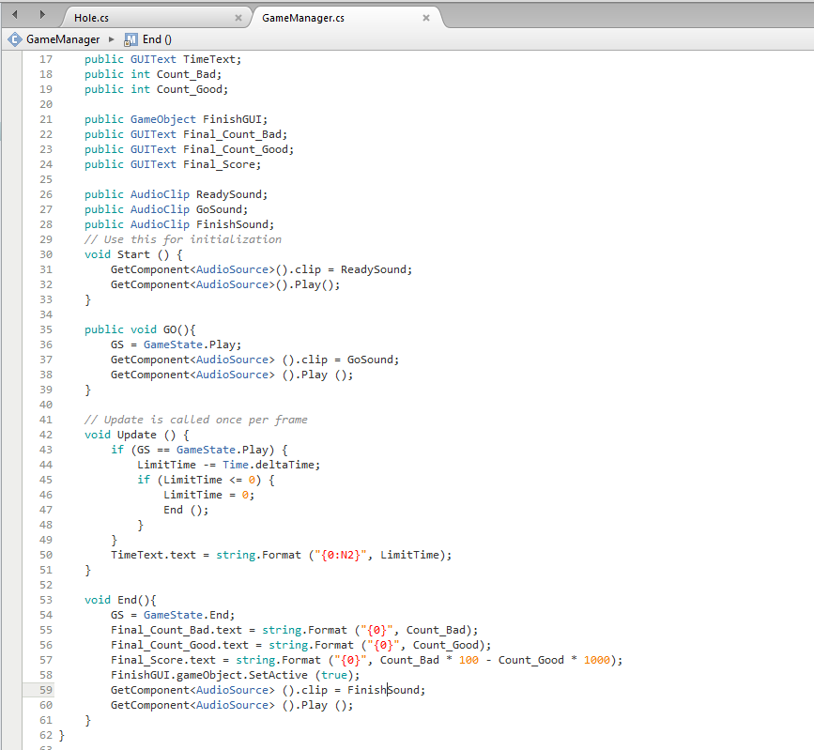

Slide 23
05
신수산 두더지 잡기

Slide 24
감사합니다
THANK YOU :)

